Slide 1

ניתוח אפקט המומנטום
USA vs. Europe | 2005–2025
612
500
249327
2005–2025
מניות אמריקאיות
מניות אירופאיות
תצפיות
שנים

Slide 2



מבוא
דגשים נוספים:
משנת 2005 שוק ההון נהפך לקמעונאי הרבה יותר בהדרגה, כל אחד יכל לסחור ונוספו כלל כלים דיגיטליים העוזרים בסחר יעיל לכן בחרנו להתמקד על התקופה "המודרנית יותר".
לפי מחקרים בניגוד לעבר בה אנומליית המומנטום הייתה יותר נפוצה, כיום היא תלוית "במצב השוק", ככל שיש יותר אופטימיות נמצא אותה בשוק, כאשר יש חוסר וודאות (כמו בימים אלו) קשה להסתמך על מומנטום.
מהי אנומליה בשוק ההון?
דפוס עקבי שמאפשר לחזות תשואות או להשיג תשואה עודפת, למרות שלפי התאוריה זה לא אמור להיות אפשרי, נובע מחוסר יעילות בשוק או דפוס התנהגות של משקיעים.
מהי אנומלית המומנטום:היא תופעה בשוק ההון שבה מניות שהציגו ביצועים טובים בעבר נוטות להמשיך להניב ביצועים טובים גם בעתיד הקרוב, בעוד שמניות שהציגו ביצועים גרועים נוטות להמשיך להציג ביצועים גרועים, לרוב פועל בטווח של מעל שנה.
.

Slide 3
מתודולוגיה
לקחנו רשימה של מניות large caps שהופיעו או מופעים כיום בSaP 500 (ארה"ב) או Stoxx600 (אירופה), 612 טיקרים אמריקאיים ו500 טיקרים אירופאים.
נעשה שימוש בpython וחבילה yfinnace לגרוף נתונים על החזרי תשואה, החזרי השוק, וריבית ללא סיכון לכל מניה לכל חודש במשך השנים 2005-2025 (יש מניות עם חור, כלומר מניה שיכולה להתחיל מ2012-2025 בעיקר באירופה.)
המטרה המרכזית שלנו היא לראות האם יש קשר חיובי בין מקדם המומנטום שלנו לתשואה של אותה מניה בחודש הבא אך איך נבדוק אותו?

Slide 4
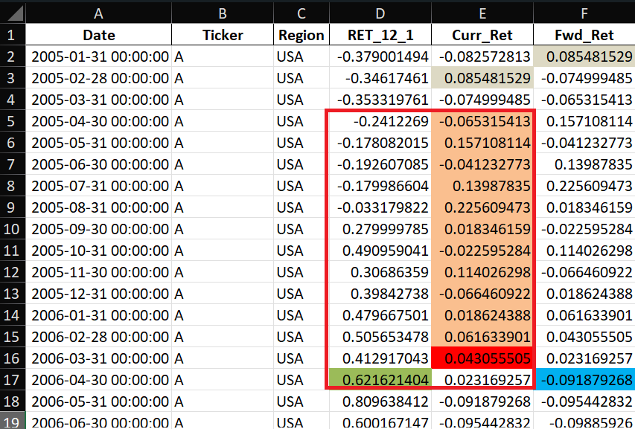

מומנטום במאמרים שקראנו:מניות שהניבו תשואות גבוהות ב-12 החודשים האחרונים (Winners) נוטות להמשיך ולעלות בחודש הבא.
מניות שהניבו תשואות נמוכות (Losers) נוטות להמשיך ולרדת.
משתנה המומנטום שלנו:כפל הנדסי של ההחזר החודשי ב 11 חודשים לפני t (לא כולל החודש t-1)
למה מדלגים על החודש האחרון בשביל להימנע מshort term reversal “מפסידות גדולות” של החודש האחרון לעיתים עולות בחודש הבא (קונים מניות מוכרות בהנחה)
מקדם המומנטום בחודש
החזר החודשי בחודש
כפל הנדסי של החזר החודשים הללו נותן לנו את:
t
t+1
תקופה t-12 עד t-2 כל חודש מוכל כך שנקבל את מקדם המומנטום ret12_1 בחודש t
תקופה מושמטת

Slide 5
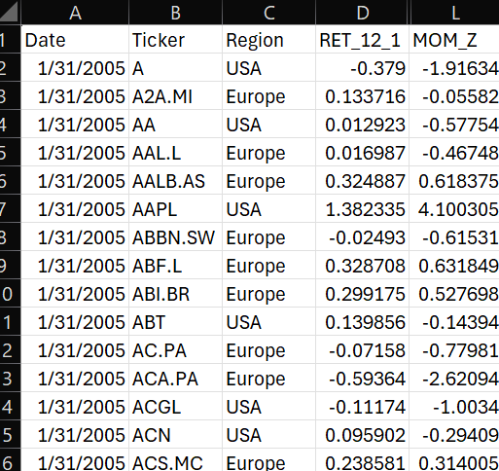
חלק 2:נרמול הנתוני המעבר לדירוג יחסי (Z-Score)
האתגר בתשואות גולמיות
תשואות מוחלטות מושפעות מכיוון השוק באותו חודש. בעלייה חדה, מניה שעלתה 10% יכולה להיחשב "מפסידה" יחסית, אפשר לחשוב על זה כמו 2 ציונים של סטודנט ב2 קורסים שונים, לדוגמא ציון 78 יכל להיות מרשים בקורס מאוד קשה ממוצע קורס 61, אבל נמוך בקורס עם ממוצע 93 בשביל לדעת את רמת הסטודנט באופן יותר מדיוק ניתן לו ציון Z ונבין באמת כיצד מדורג ביחס לממוצע הקורסים.
היתרונות המחקריים של המודל
נטרול רעשים
המומנטום הופך למדד דירוג יחסי נקי — מאפשר השוואה "תפוחים לתפוחים" על פני התקופה, ללא קשר אם זו שנת גאות או שפל.
הפתרון — Cross-Sectional Z-Score
בכל חודש, ובכל אזור בנפרד ארה"ב / אירופה מנרמלים את מקדם המומנטום:
Z_MOM = (RET_12_1 − μ) / σ
כאשר Rᵢ הוא המומנטום הגולמי של המניה, μ הממוצע המומנטום החודשי של כל המניות ו-σ סטיית התקן באותו חודש ואזור.
מקדם המומנטום שלנו הופך מret12_1 לZ_Momentum

Slide 6

רגרסיית CAPM
אלפא: מייצג את התשואה העודפת של המניה (מעבר לריבית חסרת הסיכון) שאינה מוסברת על ידי תנועות השוק או על ידי אפקט המומנטום
בטא 1:מייצג רגישות לתנועות השוק. מראה בכמה אחוזים תשתנה תשואת המניה על כל שינוי של 1% בתשואת השוק.
בטא 2: מייצג בכמה תעלה תשואה בחודש הבא לכל +1 בציון המומנטום, לדוגמא אם היא שווה ל0.02 זה אומר שעל כל "נקודת ציון“אחת של מומנטום שיש למניה, התשואה הצפויה שלה בחודש הבא גדלה ב2%.
CAPM + מומנטום
Exc_Stock = α + β_1·Exc_Mkt + β_2·MOM_Z
Exc_Stock = Forward Return – RF תשואת מניה בחודש הבא ללא סיכון
Exc Mkt = Market Return – RF תשואת השוק באותו חודש ללא סיכון
אנחנו רוצים לראות כיצד ציון המומנטום מסביר את תשואה בחודש הבא ללא סיכון, כאשר לוקחים בחשבון את תנועת השוק וניכוי הריבית.
נראה גם את התוצאות בחלוקות שנים.

Slide 7
תוצאות רגרסיה כל האזורים 2005-2025
FULL SAMPLE CAPM REGRESSION | USA | Europe
ALPAH | 0.0040 (p=0.000) | 0.0059 (p=0.000)
BETA MARKET | 1.046 | 0.9986
beta Z_Mom | 0.0004 (p=0.067) | 0.0025 (p=0.000)

Slide 8
תוצאות רגרסיה חלוקת שנים ארה"ב
תקופה | alpha | beta_mkt | beta_mom
2005-2025 (Full) | 0.0040 (p=0.000) | 1.0436 | 0.0004 (p=0.067)
2005-2009 | 0.0082 (p=0.000) | 1.1104 | -0.0018(p=0.000)
2010-2014 | 0.0058 (p=0.000) | 1.0574 | 0.0018 (p=0.000)
2015-2019 | 0.0033 (p=0.000) | 1.0223 | -0.0001 (p=0.237)
2020-2025 | 0.0008 (p=0.038) | 1.0249 | 0.0008 (p=0.046)

Slide 9
תוצאות רגרסיה חלוקת שנים אירופה
תקופה | alpha | beta_mkt | beta_mom
2005-2025 (Full) | 0.0057 (p=0.000) | 0.9986 | 0.0027 (p=0.000)
2005-2009 | 0.0092 (p=0.000) | 1.0495 | 0.0013 (p=0.012)
2010-2014 | 0.0047 (p=0.000) | 0.9890 | 0.0044 (p=0.000)
2015-2019 | 0.0075 (p=0.000) | 0.8993 | 0.0015 (p=0.002)
2020-2025 | 0.0032 (p=0.000) | 1.0284 | 0.0030 (p=0.000)

Slide 10

חלוקת דצילים 10%
בכל חודש אנו מחלקים את המניות שלנו ל10 דיצלים כל דציל מחולק לפי מקדם המומנטום ret_12_1 של אותה מניה בחודש כך שבD10 יש את המניות עם המומנטום הכי גבוהות באותו החודש ובD1 הכי נמוכות.
משתמשים בret_12_1 החודשי לחלוקת המניות
למה לא בציונים Z ? כי המטרה היא לזהות את המניות בעלות הביצועים הטובים ביותר והגרועים ביותר בכל חודש, ולא למדוד בכמה סטיות תקן כל מניה רחוקה מהממוצע.

Slide 11
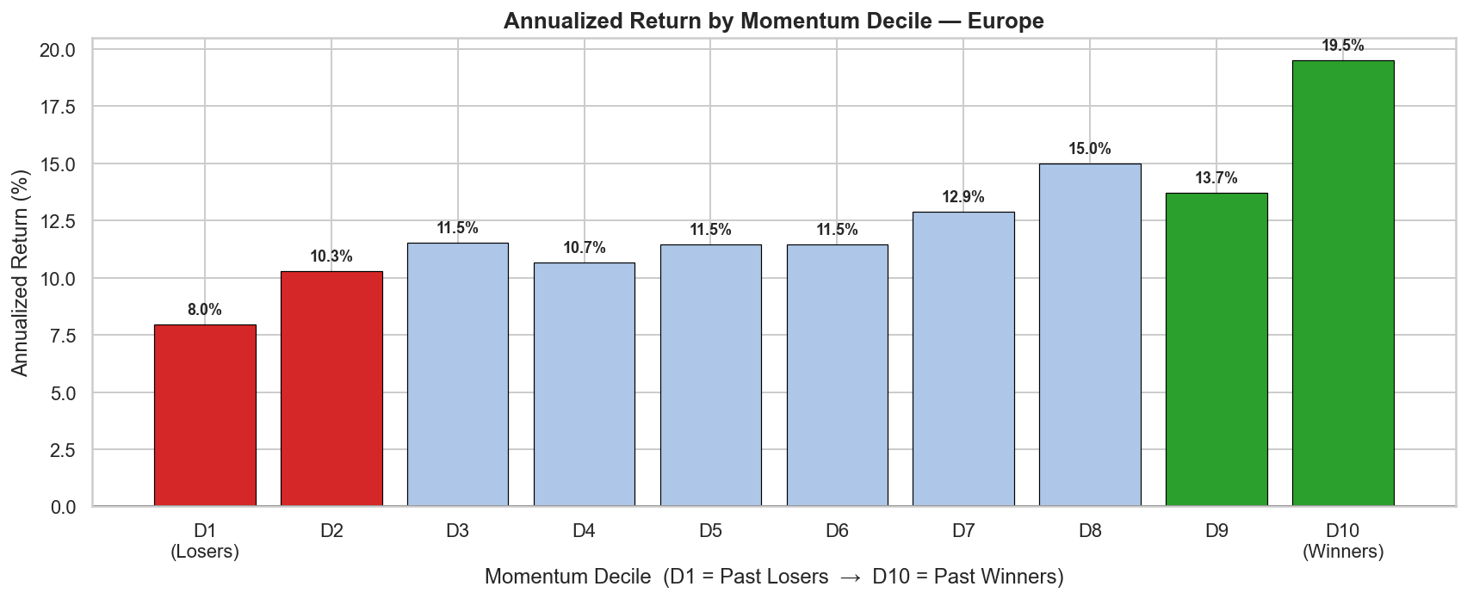

תוצאות רגרסיה חלוקת דצילים באירופה

Slide 12

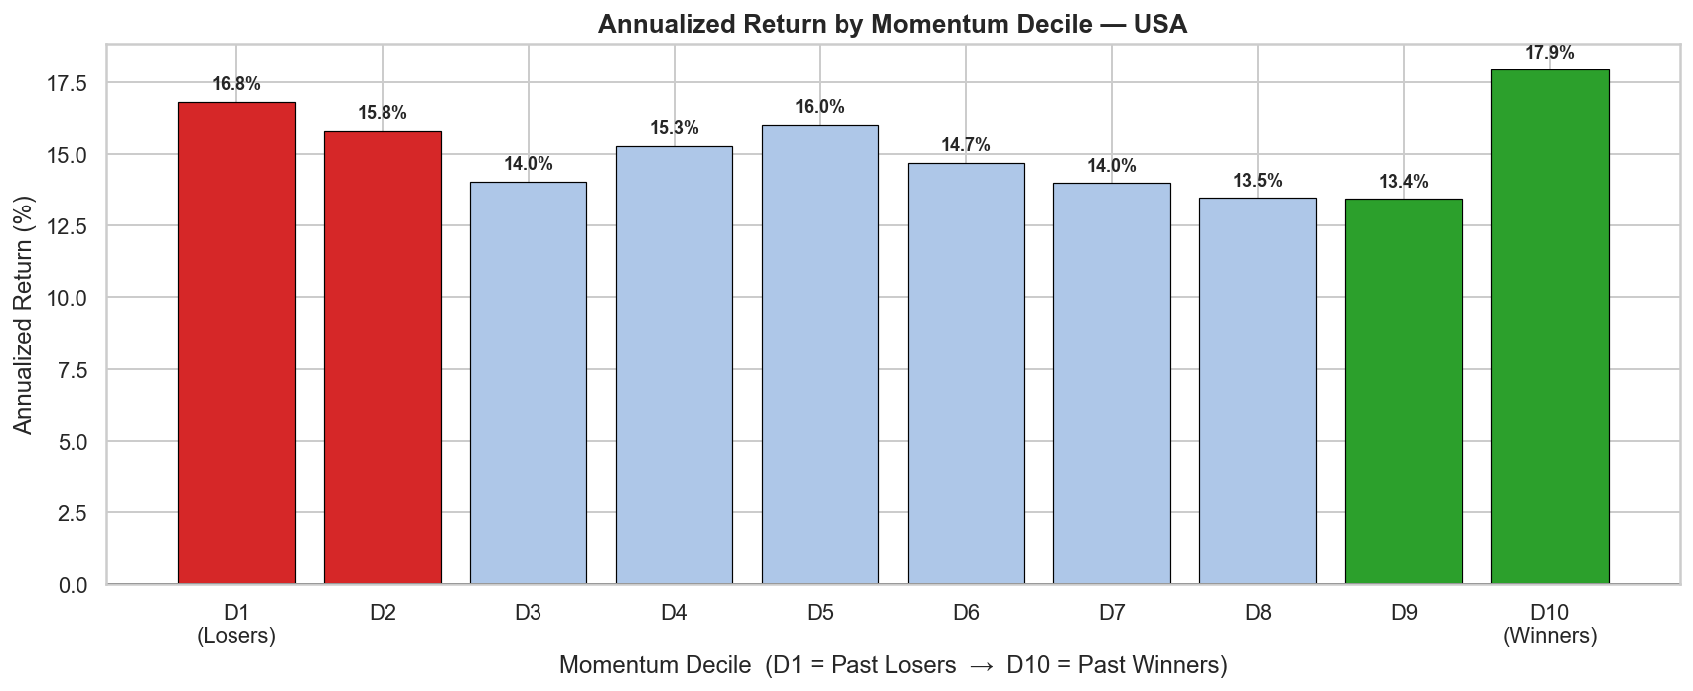
תוצאות רגרסיה חלוקת דצילים בארה"ב

Slide 13
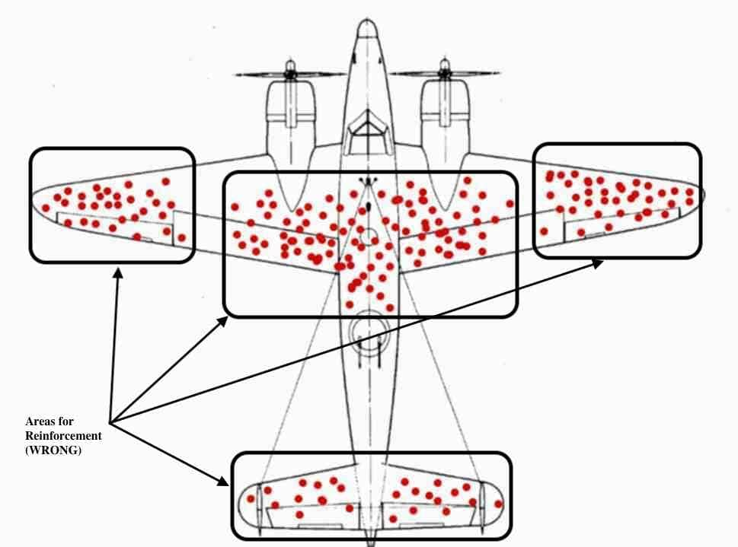
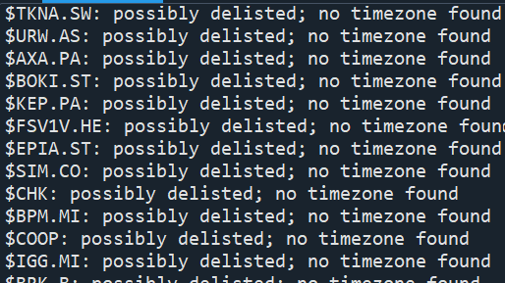
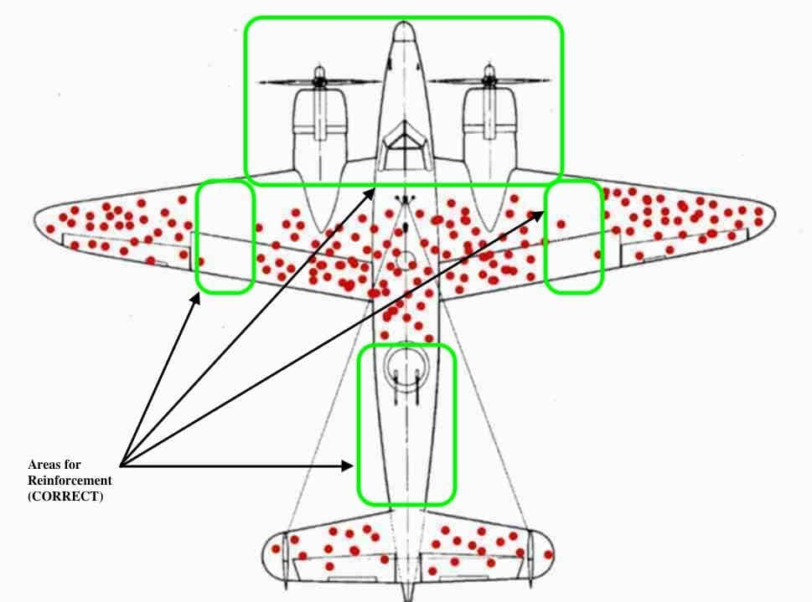

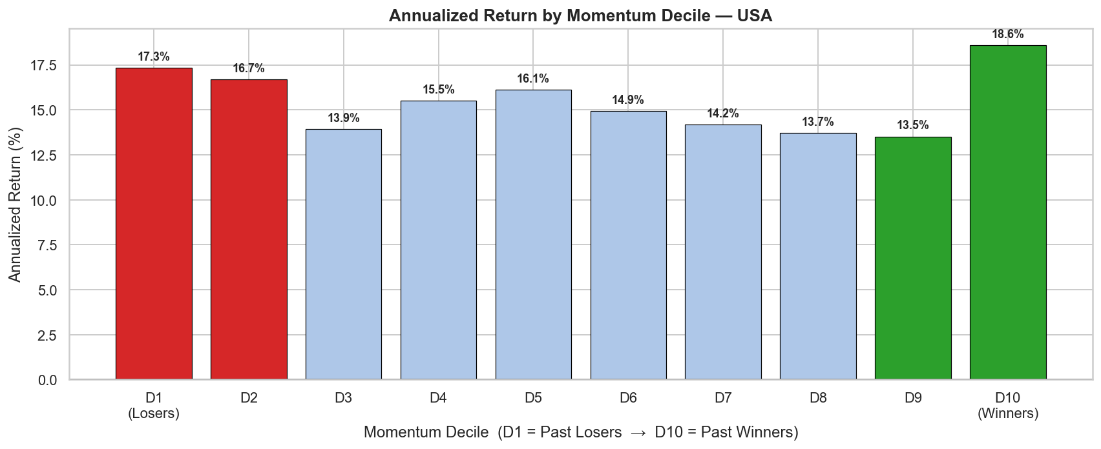
בעיה!!!!! Survivor Ship-Bias

Slide 14
אסטרטגיית W-L אידאלית: לנצח בשתי חזיתות אם זה קורה אומר בהכרח שיש מומנטום חזק כי עונה ישירות על ההגדרה
החזר האסטרטגיה
D10 תיק הלונג
ערך התיקים
זמן
תיק השורט D1

Slide 15
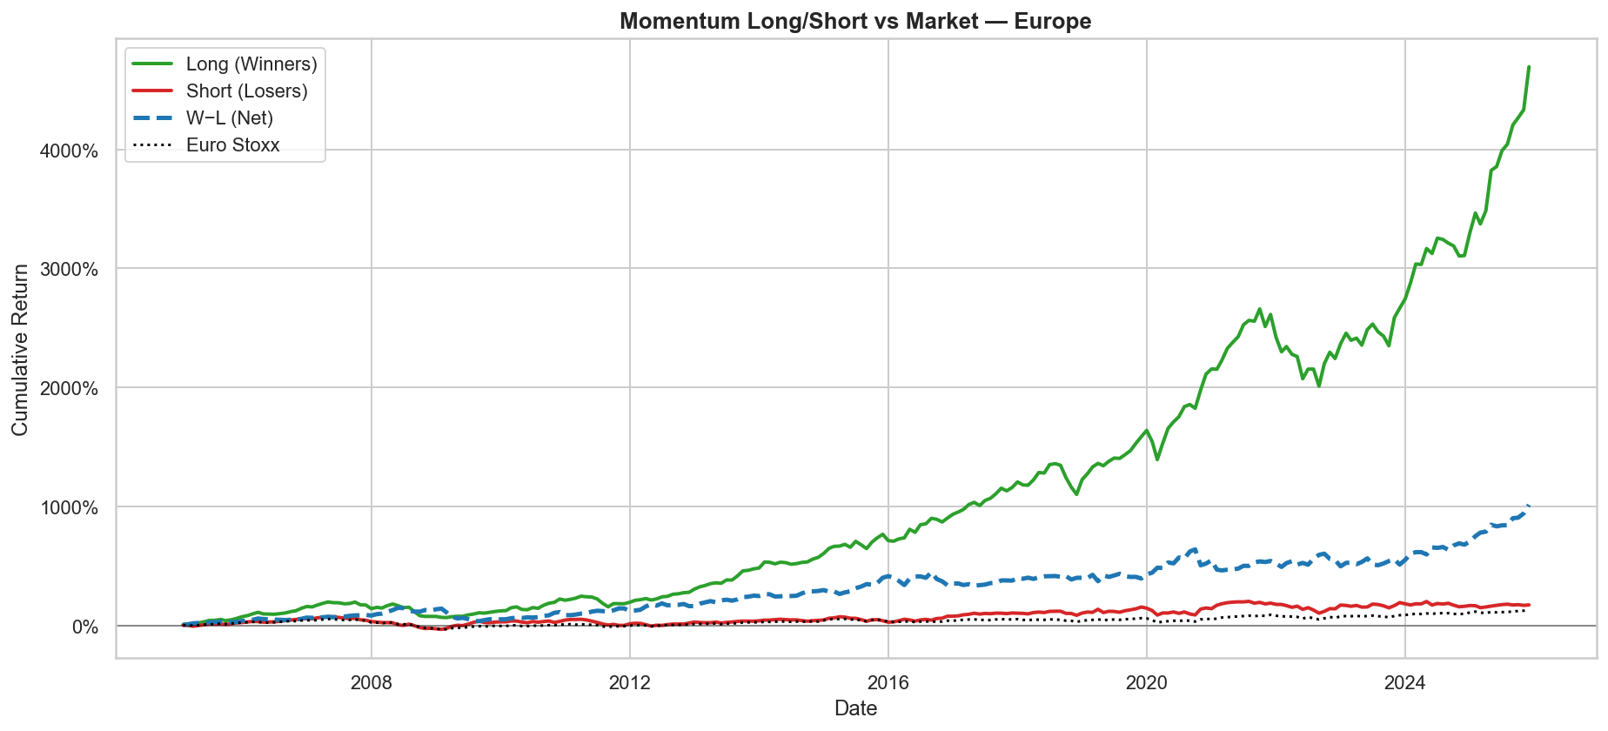
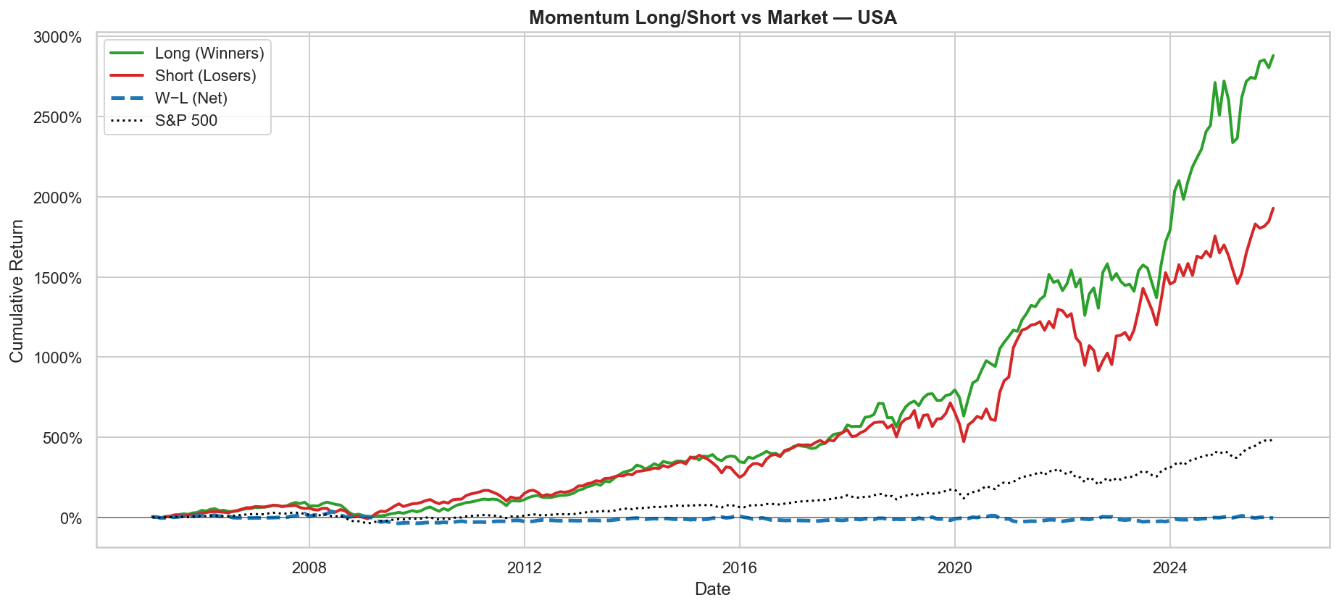
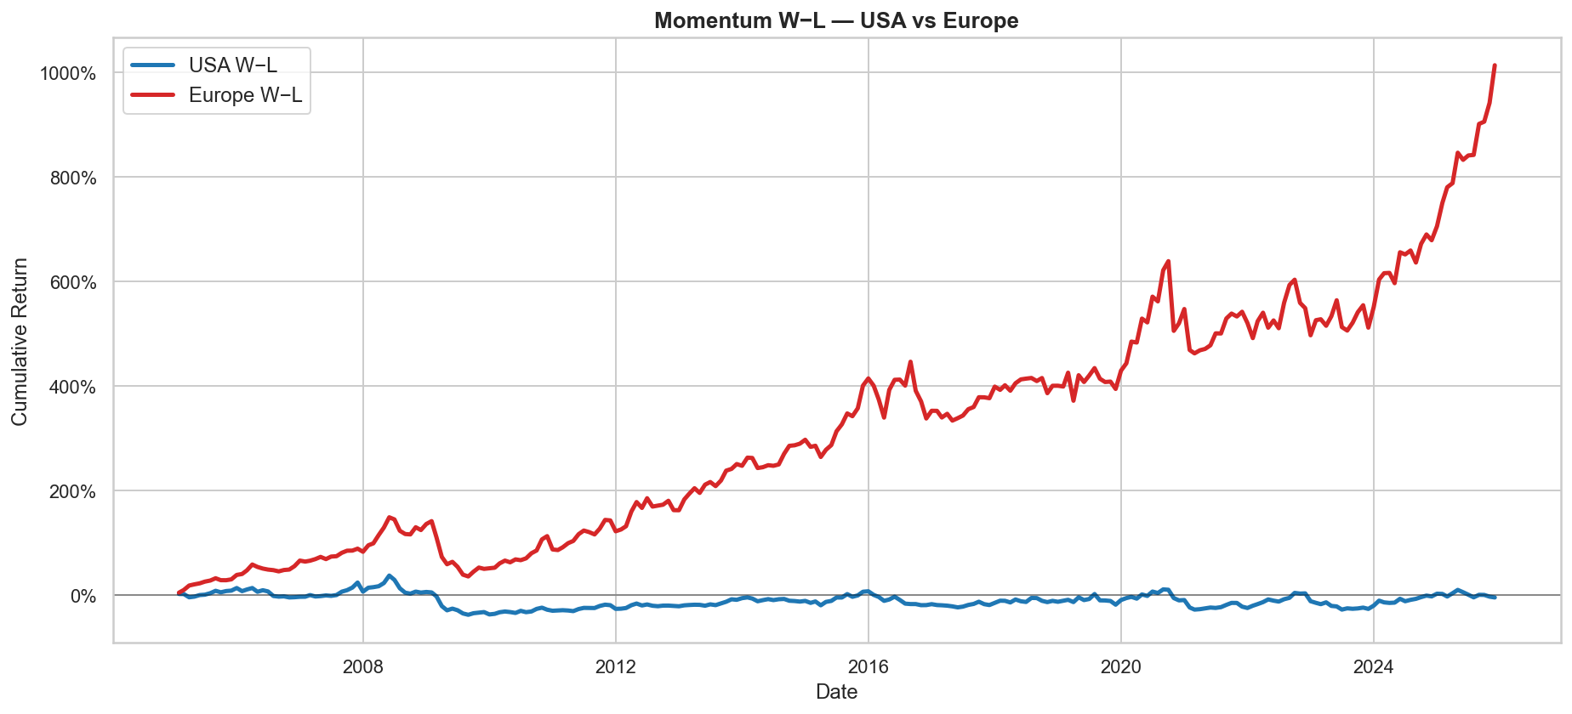
אסטרטגיית W-L לשני האזורים

Slide 16



מסקנות מרכזיות
ארה"ב
אירופה
אפקט חלש: המומנטום ב-Large Caps נמצא חלש וזניח סטטיסטית.
אסטרטגיה מדשדשת: אסטרטגיית לונג-שורט כמעט ולא הניבה רווח.
מפסידות חזקות: מניות "מפסידות" הניבו תשואות גבוהות מהצפוי בגלל אפקט הישרדות חזק, מה שמחק את פער המומנטום.
אפקט מובהק: נמצא מומנטום ומובהק סטטיסטית.
יש צורת מדרגות: ככל שהדציל מתקדם כך התשואה השנתית שלו גדולה יותר.
אסטרטגיה רווחית: אסטרטגיית הלונג-שורט הניבה תשואות מצטברות, עדיין לא באידאל שמנצחים בשתי חזיתות אך מראה שיש מומנטום למנצחים בעיקר.
מומנטום בכלליות
תלוי שוק: התופעה דומיננטית בשוק אופטימי ונעלמת בחוסר ודאות(קריסה 2008).
ראינו שמומנטום אכן תלוי ביעילות השוק ופופולריות של המניות: השוק האמריקאי הרבה יותר יעיל ומשווק לציבור במיוחד המניות המוכרות בוא, באירופה רואים זאת הרבה פחות לכן למומנטום יש "חלון הזדמנויות" להופיע.

Slide 17
דגשים לשיפור מודל והמשך מחקר
המסקנה המרכזית שלנו שמומנטום תלוי ביעילות/פופולריות של אותם מניות לכן אולי בשביל לשפר את המודל כדי להוסיף מניות MID CAP או אפילו LOW CAP גם מאירופה וגם מארה"ב כדי לראות את הפער.
אפשר להשתמש בעוד רגרסיות מורכבות יותר מcapm כמו Fama French Factor שנוצרה ב2015 הלוקחת בחשבון עוד משתנים פיננסים.

Slide 18
תודה להקשבה
www.reallygreatsite.com
@reallygreatsite
www.reallygreatsite.com

